Slide 1
ATLAS
Referaggio Tier2
Gianpaolo Carlino
INFN Napoli
Roma, 13 Luglio 2010
Attività di Computing @7 TeV
Richieste 2011

Slide 2
Attività di computing 2010

Slide 3
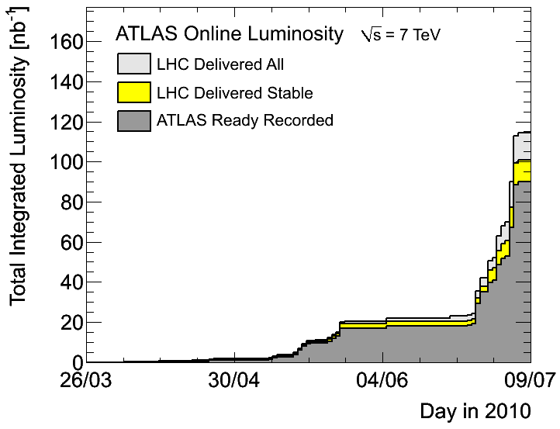
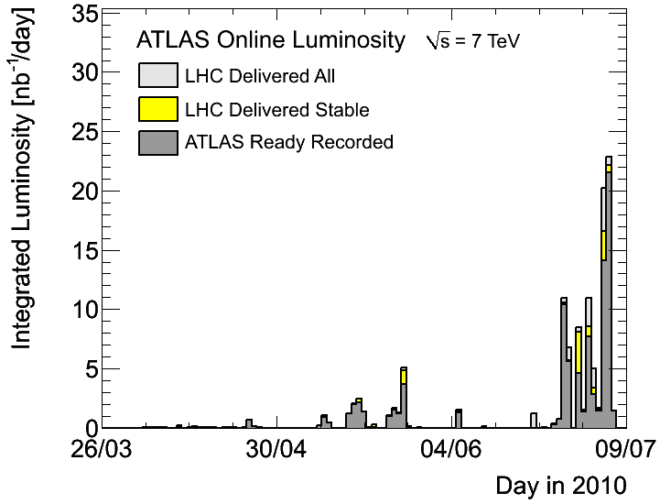
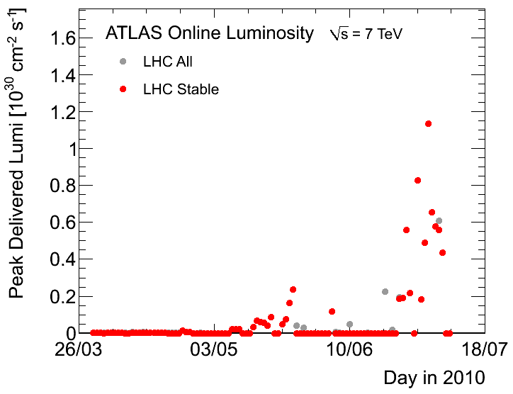
LHC data taking @ 7 TeV
All’8 Luglio si sono raccolti ~ 90 nb⁻¹
Luminosita’ di picco = 1.13x10³⁰ cm⁻² s⁻¹ (2 Luglio)

Slide 4
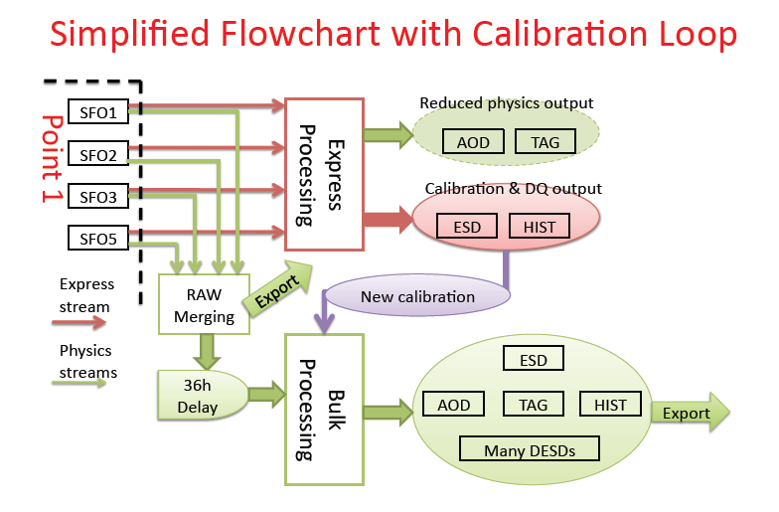
Data workflow

Slide 5
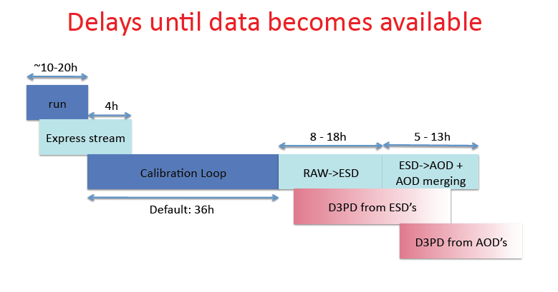
Data workflow

Slide 6
2010 LHC – Data taking
Logical Volume Size
Logical Data
Total Volume Size = 2.5 PB
Physical Volume Size
Physical Data
Comprende tutte le repliche distribuite in GRID
Total Volume Size = 7 PB
RAW = 0.6 PB
ESD = 3.6 PB
AOD = 0.9 PB
DESD = 2.1 PB

Slide 7
Computing Model – Data workflow
Tier-0
RAW, ESD, AOD
Tier-1
Tier-1
Tier-1
………
Tier-1
AOD
Tier-2
Tier-2
Tier-2
………
Tier-2
N-tuples
Tier-3
………
Tier-3
Tier-3
Tier-3
Trasferimenti tra le cloud
  Tier1 ←→ Tier1: Dati riprocessati (ESD, AOD, dESD per l’analisi)
  Tier 1/2 → Tier2/3: Output analisi utente su storage area locale (LOCALGROUP in T2)
Trasferimenti nella cloud
  Tier1 → Tier2: distribuzione nei Tier2 dei dati per l’analisi e cancellazione dal Tier1
  Tier1 ← Tier2: Monte Carlo
  Tier1/2 → Tier2/3: Output analisi utente su storage area locale (LOCALGROUP in T2)

Slide 8
Computing Model
Replica dei dati secondo il Computing Model
RAW: 1 copia distribuita sull’insieme dei Tier1 (su disco nel 2010)
ESD: 2 copie sull’insieme dei Tier1. Replica nei Tier2 on demand
AOD: 2 copie sull’insieme dei Tier1. 10 copie sull’insieme dei Tier2 (~ 1 per cloud)
dESD: non replicati ai Tier1. 10 copie sull’insieme dei Tier2 (~ 1 per cloud)
Distribuzione nei Tier1 in base al “Tier1 ratio”
Il “Tier1 ratio“ è quello reale, non quello nelle tabelle WLCG: CNAF 5%
Replica dei dati attuale
I siti o le cloud grandi copiano più dati dei formati più popolari, rispetto a quanto previsto dal Computing Model, per massimizzare l’analisi
ESD: 7 copie
  3.5 copie in US. Una copia completa a BNL e 2.5 copie nell’insieme dei Tier2
  1 copia completa in FR
cloud con piccole percentuali di dati fanno poca analisi e cloud grandi diventano attrattori per i job anche degli stranieri

Slide 9
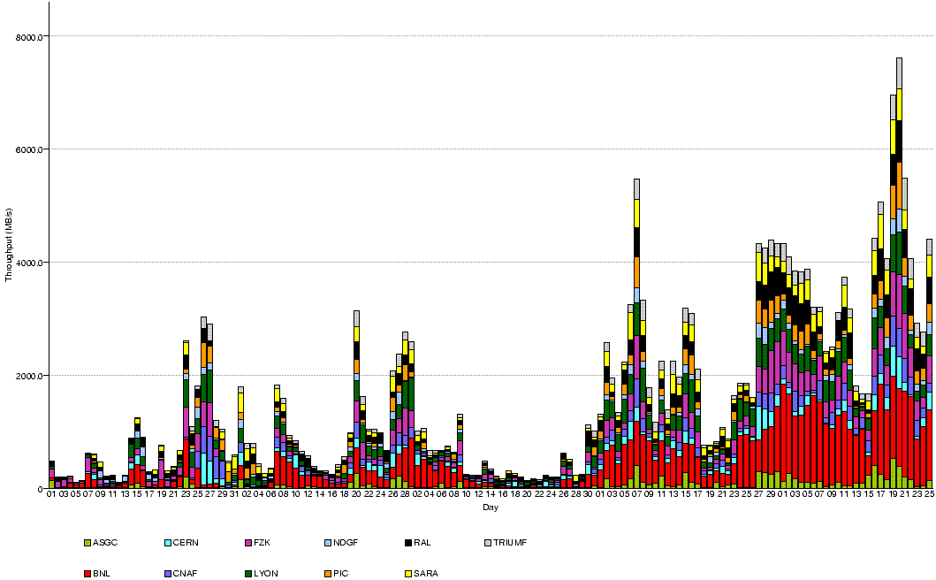
2010 LHC – Data Distribution
Total data throughput through the Grid: 1st January to 25th May 2010
MB/s
per day
Jan
Feb
March
April
May
Data and MC
reprocessing
6 GB/s
Start of
7 TeV
data-taking
2009 data
reprocessing
MC reprocessing
~2 GB/s
(design)

Slide 10
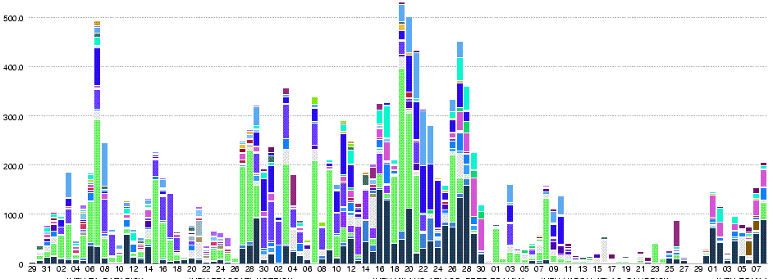
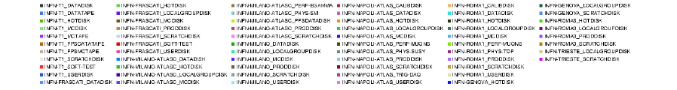
2010 LHC – Data Distribution in IT
Throughput totale in IT
MB/s
per day
aprile
maggio
giugno
luglio
AOD e dESD = 100%
RAW e ESD << share previsto
  crisi del disco al CNAF. Fino all’8 luglio erano installati solo 450 TB
  stop dei trasferimenti a maggio per il periodo necessario a cancellare (anche “illegalmente” dei dati)
  analisi penalizzata dalla piccola percentuale di ESD presenti in IT

Slide 11
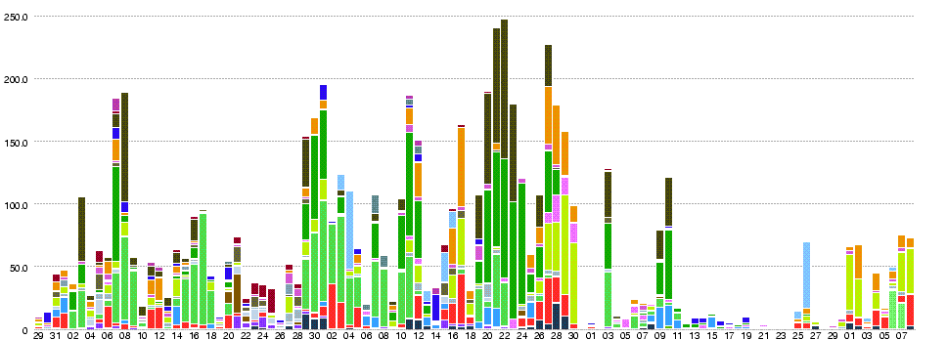
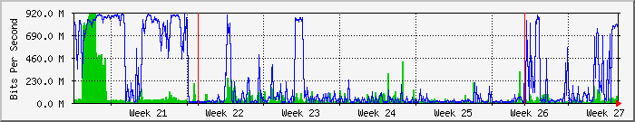
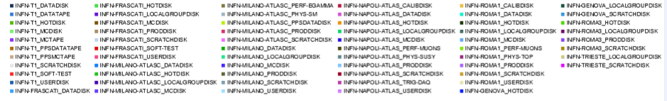
2010 LHC – Data Distribution in IT
Throughput totale nei Tier2 italiani
MB/s
per day
aprile
maggio
giugno
luglio

Slide 12
2010 LHC – Data Distribution in IT
Il traffico in ingresso ai Tier2 proviene in massima parte dal Tier1. Il rimanente è dovuto agli output delle analisi degli utenti locali dai siti in cui vengono processati i job: altri Tier2 della cloud e BNL/Cern
Il Tier1 è il vero nucleo della cloud. Se è instabile o ha funzionalità ridotta (crisi del disco di maggio) l’intera cloud rallenta

Slide 13
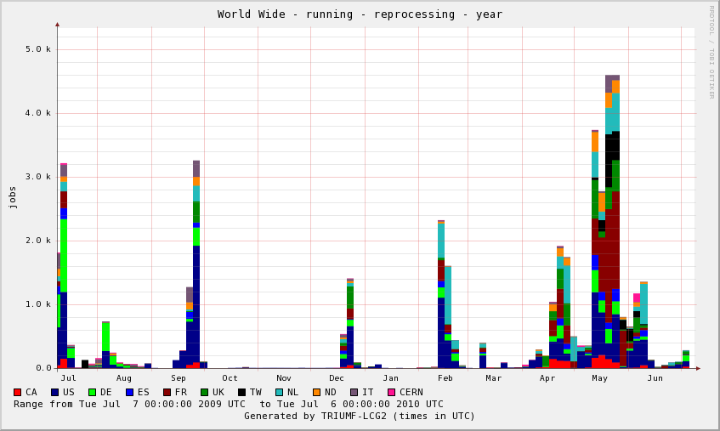
Reprocessing ai Tier1
3 campagne di reprocessing nel 2010:
  Febbraio: dati 2009 e cosmici
  Aprile: dati 2009 e 2010
  Maggio: dati 2009 e 2010 e MC
Test di reprocessing da tape
  in corso questa settimana
Reprocessamento del 100 % dei dati
RAW → ESD
ESD merge
ESD → AOD, dESD
Distribuzione nuovi dati nella Grid

Slide 14
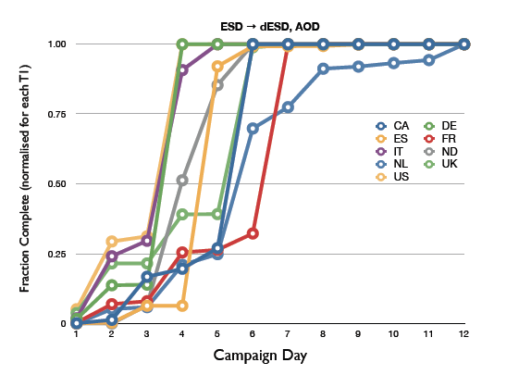
Reprocessing ai Tier1
Attività di routine nei Tier1
RAW data su disco nel 2010. Non è necessario il pre-stage da tape
Efficienza richiesta 100%. Ok ma ancora con troppi interventi manuali
Prevalidazione dei siti molto rigorosa

Slide 15
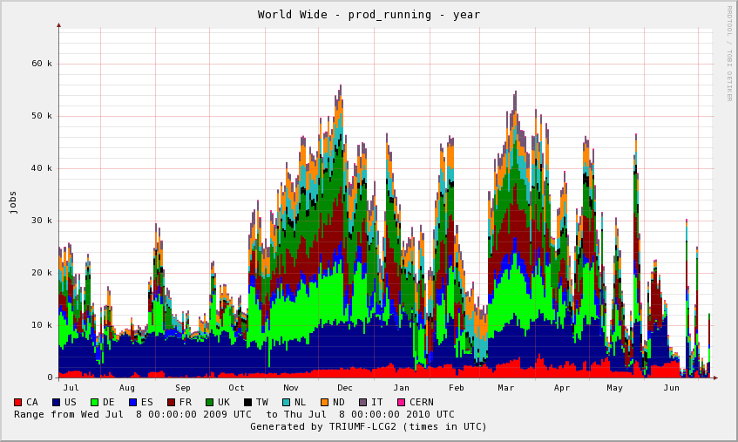
Produzione in ATLAS
Produzione assente in Giugno e scarsa in Maggio (completata la simulazione necessaria per ICHEP)
Nuove produzioni:
  Summer re-simulation campaign: new G4 (500M ev) con nuove release e geometria aggiornata. Inizio in agosto, step preliminare new event generation per tutti I sample di Pythia
  pile-up samples (senza produzione di RDO per risparmiare spazio)
  IBL TDR samples: MC simulation e configurazioni di pile-up per luminosità fino a 3x10³⁴

Slide 16
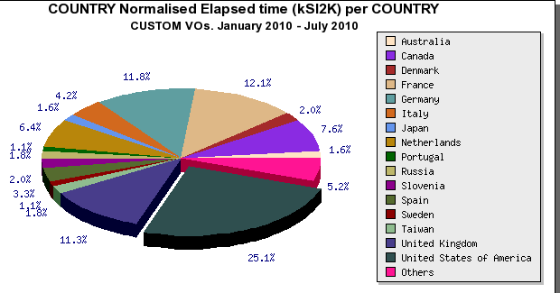
Uso risorse in Italia
Uso delle CPU nella Grid per “Country” nei Tier1 e Tier2 per la VO ATLAS
(EGEE portal)
Numero di successful job di produzione nelle cloud
Febbraio 2010 – Luglio 2010
(ATLAS dashboard)

Slide 17
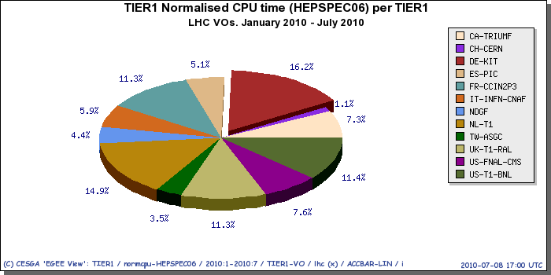
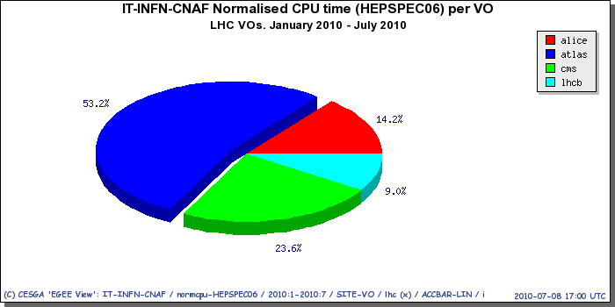
Uso risorse al CNAF
Uso delle CPU nella Grid nei Tier1 per tutte le VO LHC
Gennaio – Luglio 2010
(EGEE portal)

Slide 18
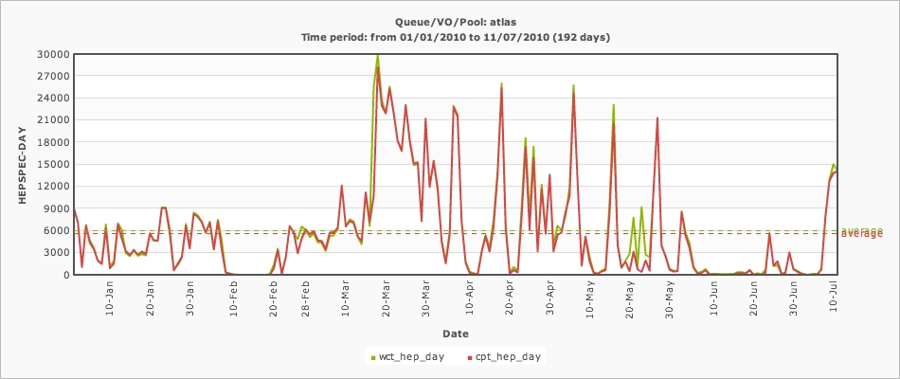
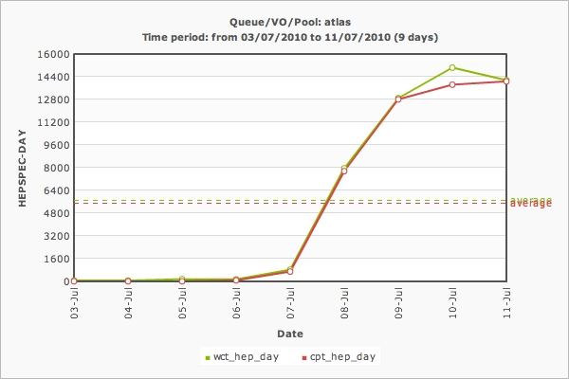
Uso risorse al CNAF
Risorse ATLAS al CNAF:
da marzo: 8700 HS06
Pledge 2010: 16000 HS06
Monitor CNAF
Code vuote in Giugno!
Assenza di produzione in ATLAS e analisi utenti e gruppo non attivata a causa dello spazio disco ridotto.
Tutti gli AOD e dESD replicati ai Tier2 vengono cancellati
Dall’8 luglio abbiamo ~ 1.3 PB (pledge 2010 1.8 PB) per cui attiveremo presto anche l’analisi
Bunch di produzione dall’8 luglio (>> 8700 HS)

Slide 19
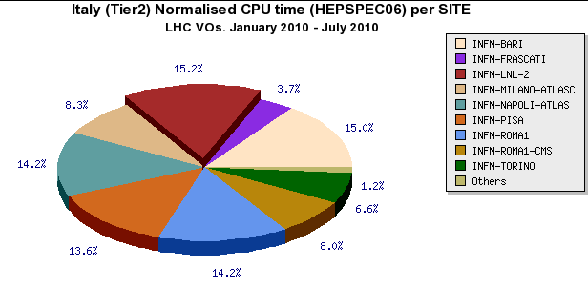
Uso risorse nei Tier2
Uso delle CPU nella Grid per i Tier2 Italiani per tutte le VO LHC
Gennaio – Luglio 2010
(EGEE portal)
L’accounting di Milano risente della limitata disponibilità di CPU nei primi mesi dell’anno per la dismissione delle vecchie macchine del CNAF non subito rimpiazzate.

Slide 20
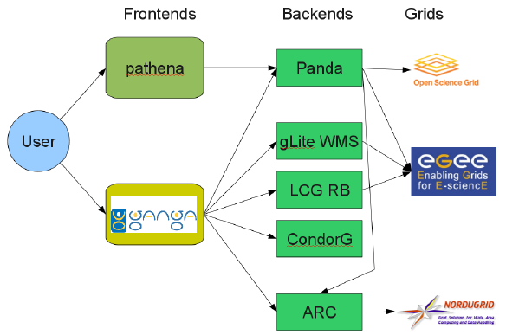
Analisi Distribuita
Dati
distribuzione organizza centralmente con DDM/DQ2 in base al Computing Model
il formato dati utilizzato utilizzato per l’analisi dipende dalle necessità dei gruppi (fisica o locali)
User jobs
Modello: “i job vanno dove sono i dati”. I siti devono garantire stabilità e affidabilità
La banda passante disponibile potrà permettere di modificare il modello spostando i dati dove sono disponibili le CPU riducendo il numero di repliche sulla griglia
Scelta del Frontend e del Backend
con la reale attività di analisi gli utenti utilizzano gli strumenti che garantiscono la migliore efficienza, velocità, semplicità d’uso e stabilità

Slide 21
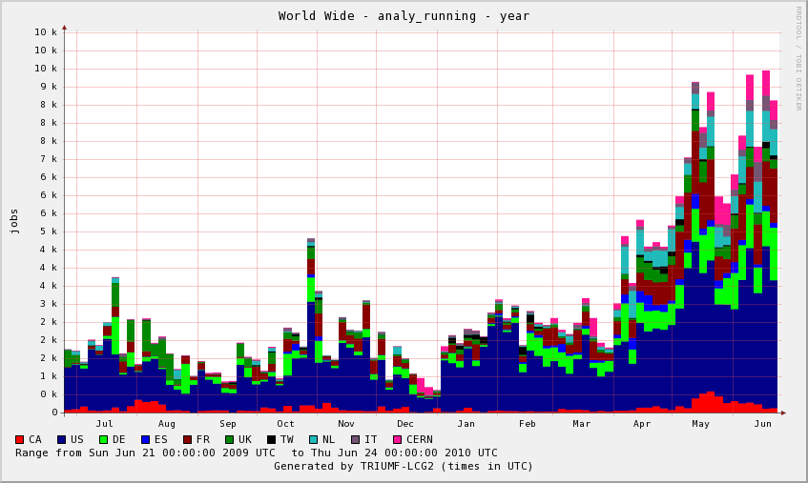
Analisi Distribuita
Uso significativo della Grid per l’analisi.
L’uso “reale” è molto superiore degli stress test effettuati durante il commissioning
Average number of analysis jobs vs time
July 2009 – June 2010
7TeV data
Distributed Analysis Highlights :
Data are distributed to 70+ sites
about 1000 users
  100 users per day accessing data
April-May:
  ~ 6 M successful analysis jobs.
  > 45 billion events analysed
UAT09
STEP09

Slide 22
Analisi Distribuita
User Analysis Successful Job PanDA Backend (Aprile – Luglio)
Perché la percentuale dell’ Italia è cosi bassa?
In Italia c’è ancora un utilizzo significativo del WMS (non presente in queste percentuali)
Non usiamo il Tier1 per l’analisi, ma solo i Tier2. Tutte le altre cloud (tranne UK) lo fanno
  non possiamo contare su circa la metà delle nostre risorse
Al momento il formato più popolare è l’ESD, più completo e adatto per lo studio delle performance, < 5% è in Italia
  gli utenti italiani mandano i loro job nelle altre cloud dove sono i dati
Fase iniziale per tunare la composizione dei dESD (ESD skimmati e slimmati) replicati completamente in ogni cloud
  è necessario aumentare l’utilizzo di dESD e AOD. Le CPU disponibili altrove sono limitate
  contemporaneamente ripensare al formato dei dati da replicare e al sistema di replica in generale

Slide 23
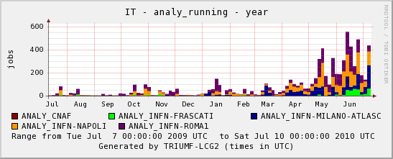
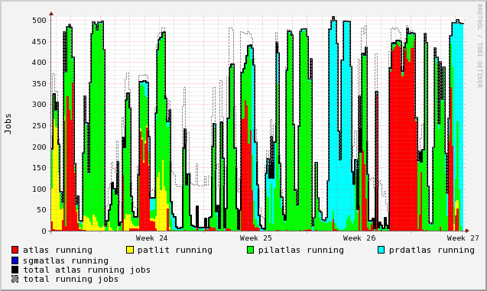
Analisi Distribuita
Job di Analisi con Panda in Italia
non viene riportato l’uso del WMS comunque significativo in Italia
Frascati è da poco rientrato tra i siti cui vengono replicati i dati (10%)
Esempio di job running su un Tier2 nell’ultimo mese
codice colori:
Produzione
Analisi WMS
Analisi Panda
Analisi Panda ruolo italiano
(in test week 23/24 riattivato week 27. Gli italiani vengono mappati sia su panda che su panda/it)

Slide 24
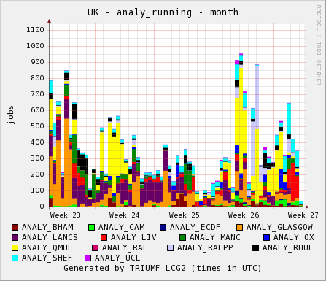
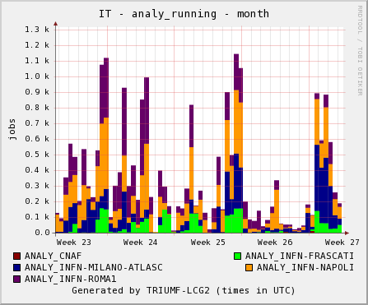
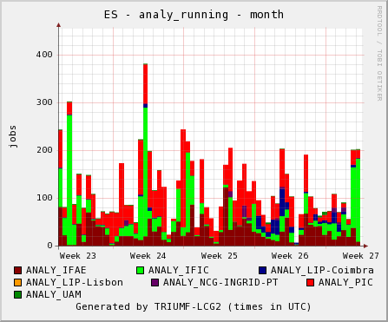
Analisi Distribuita

Slide 25
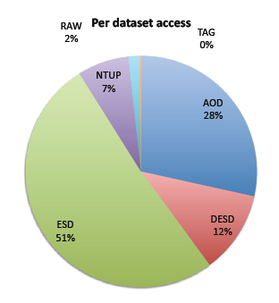
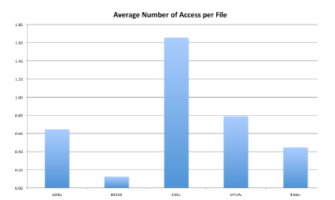
Analisi Distribuita – Accesso ai dati
Analisi dell’accesso ai dati per sito, area di storage e formato dati
Alla base del sistema di cancellazione delle repliche
Fornisce una statistica dei formati più utilizzati (popolari) per l’analisi
Fornisce una statistica dell’uso dei siti
ESD formato decisamente più popolare
  necessario per molti tipi di analisi di performance e detector
  in alcuni casi è un approccio “conservativo” degli utenti che, in dubbio, preferiscono utilizzare formati più completi
  non può scalare con la luminosità e il numero di utenti
anche per i dataset più popolari basso numero di accessi per file
  produzione di D3PD (ntuple) analizzate localmente off-grid
  la bassa statistica permette di creare ntuple sufficientemente grandi

Slide 26
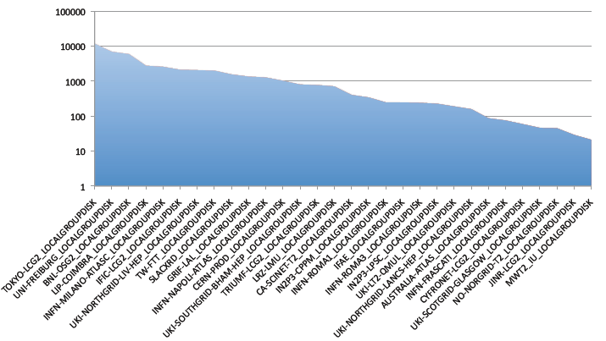
Analisi Distribuita – Accesso ai dati
Popular Sites (LOCALGROUPDISK)
Maggio 2010
LOCALGROUPDISK - Area di Storage locale dedicata agli output dei job prodotti in Grid
Indipendentemente dalla cloud dove girano i job, l’output viene trasportato nel proprio Tier2 e opportunamente catalogato per l’uso successivo nella Griglia (non Tier3)
Spazio disco non pledged. E’ necessario garantire agli utenti italiani uno spazio sufficiente

Slide 27
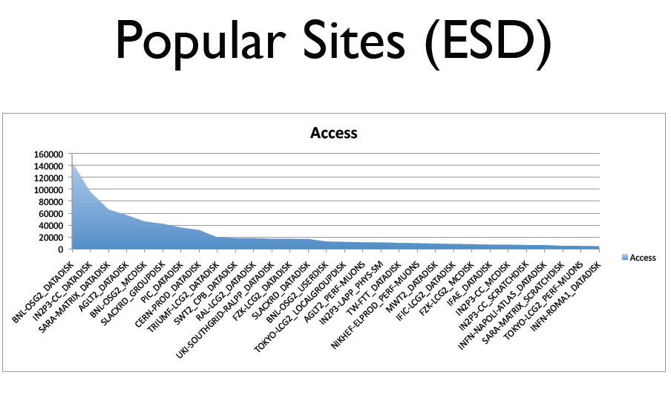
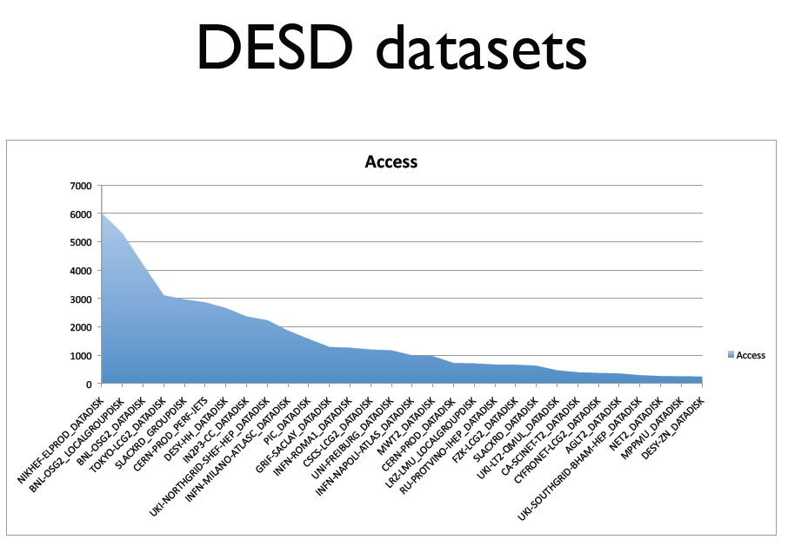
Analisi Distribuita – Accesso ai dati
Popular Sites (ESD)
Maggio 2010
Popular Sites (dESD)

Slide 28
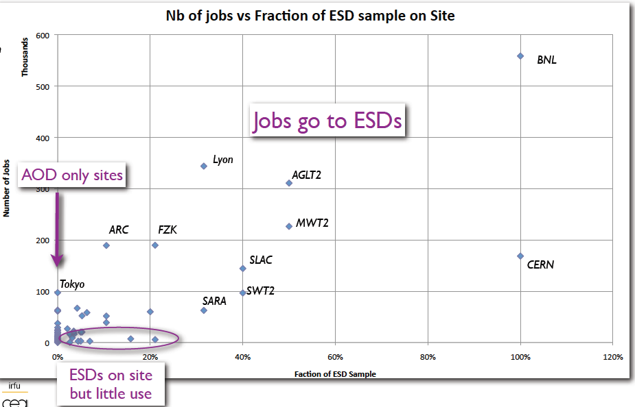
Analisi Distribuita – Accesso ai dati

Slide 29
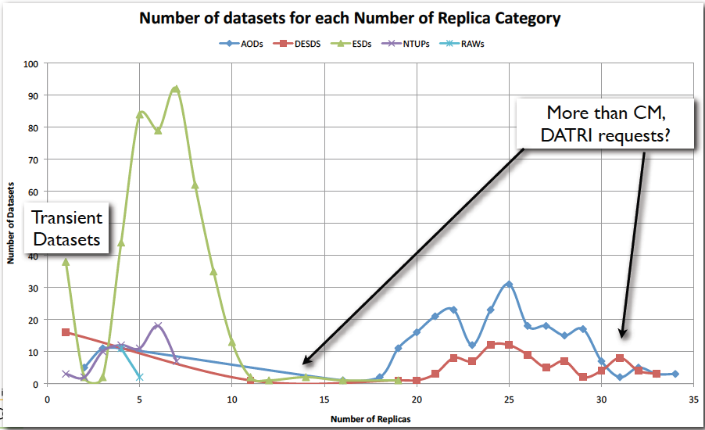
Distribuzione dei dati
Numero di repliche per ogni formato molto superiore a quanto previsto dal CM
Maggioranza di dataset poco utilizzati e che occupano spazio
E’ necessario un sistema di repliche che ottimizzi gli spazi a disposizione

Slide 30
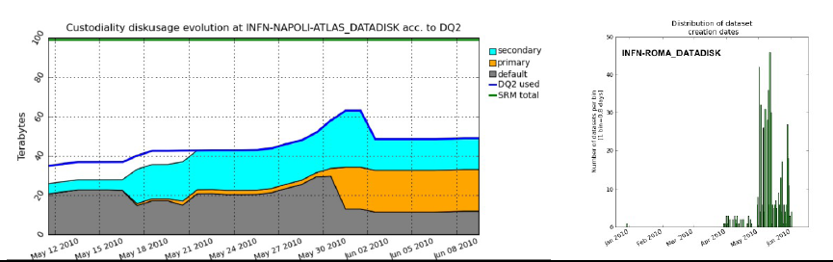
Data deletion
~ 30% dei siti è overfull, con ridotto spazio disco a disposizione
I dataset meno popolari possono essere cancellati dopo essere stati replicati nei siti
  bisogna assicurare la custodialità prevista dal Computing Model
  permette di replicare sempre tutti i dati nuovi per l’analisi senza penalizzare le cloud più piccole
  risparmio significativo di spazio disco
ATLAS sta sviluppando un sistema automatico di cancellazione basato sulla classificazione dei dataset e la misura del numero di accessi
  custodial data: cancellabili solo se obsoleti (RAW, ESD o AOD prodotti nella cloud)
  primary data: cancellabili solo se diventano secondary (dati previsti dal CM)
  secondary data: solo questi possono essere cancellati se non popolari in base alla loro anzianità

Slide 31
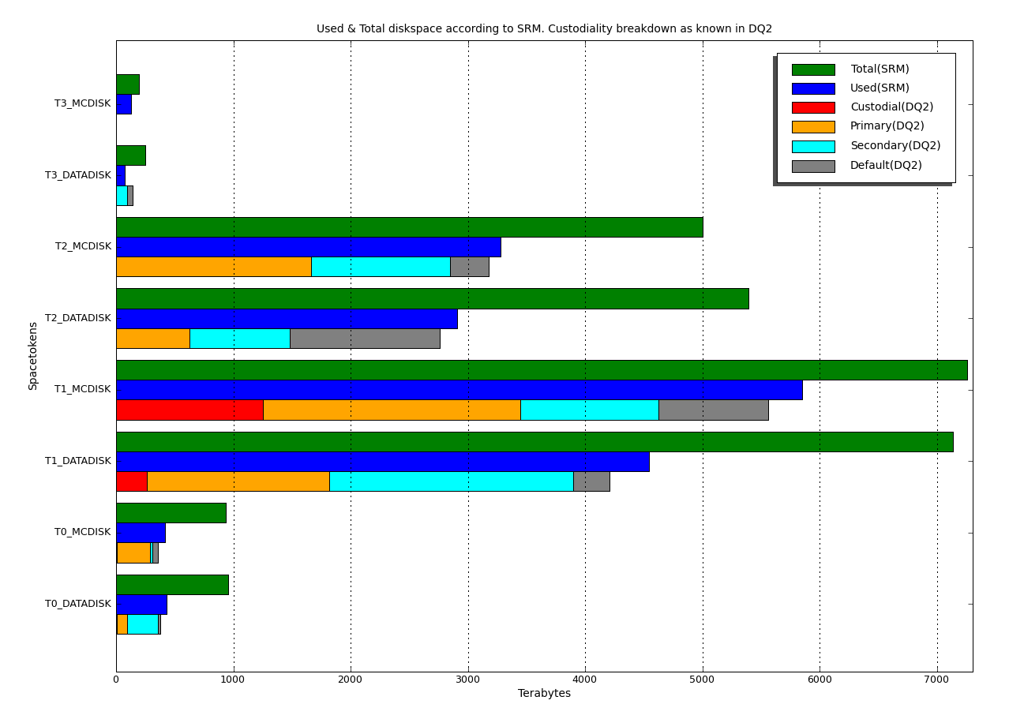
Data deletion
MCDISK
7.2 PB
DATADISK
7.1 PB

Slide 32
Evoluzione del Computing Model
Perché replicare i dati se poi vengono cancellati?
  Attualmente si replicano milioni di file (spesso molto piccoli)
  replica in tutti i siti (70+) e solo in 30-40 vengono acceduti
  stesso numero di repliche per ogni physics stream anche se il pattern d’accesso è diverso
  cancellazione dei dati meno popolari e sottoscrizione a mano di quelli più popolari
Non esiste un metodo più intelligente?
  ATLAS sta studiando l’evoluzione del Computing Model verso un modello meno rigido che sfrutti tutte le risorse disponibili: riduzione del disco necessario e utilizzo di tutte le CPU idle
  l’attuale modello non può scalare
  il paradigma rimane che i job vanno dove sono i dati ma, sfruttando l’efficienza del sistema di data management e le performance della rete, la replica dei dati è triggerata dai job stessi
  Panda Dynamic Data Placement Model (PD2PM)
Feedback dagli utenti italiani
  soddisfazione e sopresa per il funzionamento della griglia, anche se alcune parti sono da migliorare
  major concern la necessità di runnare spesso in siti all’estero (nei siti attrattori) le cui slot di analisi disponibili sono sempre più limitate e i tempi si allungano
  al momento però l’analisi non è ancora canonica, la bassa statistica permette di produrre piccole ntuple da analizzare localmente e l’attività nella griglia è limitata
  anche questo non scalerà

Slide 33
CM gerarchico originale (data push)
Tier-0
RAW, ESD, AOD
Tier-1
Tier-1
Tier-1
………
Tier-1
AOD
Nel modello MONARC (anni '90) ogni sito era connesso ad un solo sito del livello superiore e i dati venivano distribuiti gerarchicamente
Ogni utente aveva accesso solo alle risorse e ai dati disponibili nella sua gerarchia
Tier-2
Tier-2
Tier-2
………
Tier-2
N-tuples
Tier-3
Tier-3
………
Tier-3
Tier-3

Slide 34
CM dinamico (data pull)
Tier-0
RAW, ESD, AOD
Tier-1
Tier-1
Tier-1
………
Tier-1
AOD, (ESD)
Nel modello Grid dinamico (anni 2010) ogni sito è connesso a tutti i siti del livello superiore e i dati sono in parte distribuiti e in parte richiesti
Ogni utente ha accesso a tutte le risorse e ai dati disponibili ovunque (con livelli di priorità diversi)
Tier-2
Tier-2
Tier-2
………
Tier-2
N-tuples, (AOD)
Tier-3
Tier-3
………
Tier-3
Tier-3

Slide 35
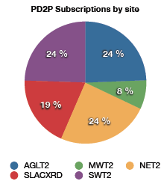
Panda Dynamic Data Placement Model
Modello di distribuzione dei dati basato sull’idea di considerare gli storage dei Tier2 come cache
Oggi job vanno verso i dati pre-placed
nuovo modello più reattivo, PD2PM:
  nessun dato pre-placed nei Tier2, stop alla replica automatica
  immutata la distribuzione dei dati nei Tier1
  Panda esegue la replica on demand verso i Tier2 (se i dati non sono presenti in altri Tier2)
    il job gira comunque solo dove sono i dati, per cui la prima volta al Tier1 (non c’è inefficienza) e successivamente al Tier2 dove è stata eseguita e completata la replica
  clean up dei Tier2 quando lo storage è pieno basato sul sistema di popolarità
il modello, nella sua fase finale, funzionerà collegando i Tier2 con i Tier1 di ogni cloud
  anche solo l’applicazione all’interno della singola cloud permetterebbe comunque di ottimizzare l’uso dello storage e delle CPU
Questo modello è in fase di test, bisogna valutare attentamente le performance prima di renderlo operativo e basare su di esso il nuovo CM
  test in USA dove la replica automatica degli ESD e dESD è stata bloccata, rimane per gli AOD
  > 800 dataset sottoscritti verso i siti meno occupati
  l’uso delle cached copies è però ancora molto sbilanciato
  brokering automatico verso le nuove repliche da migliorare
promettente, ma richiede ancora molto studio

Slide 36
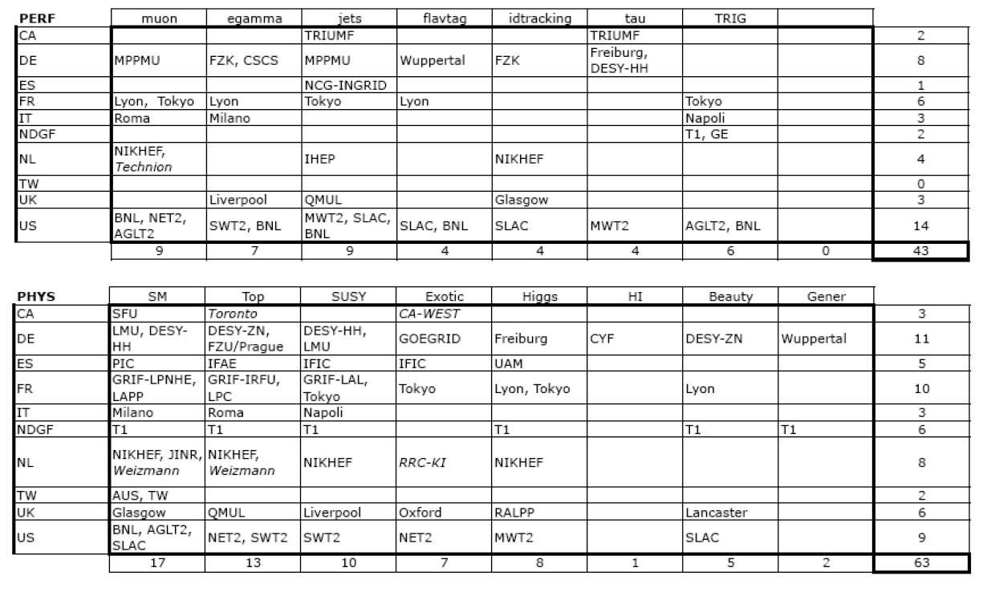
Group Analysis
Attività di skimming e slimming dei gruppi di Fisica e Performance di ATLAS
Selezione dei siti (faticosa) in base alle performance determinate dai test periodici di analisi (Hammer Cloud), all’affidabilità e alla disponibilità di spazio disco.
Milano, Napoli e Roma hanno superato senza problemi la selezione. Frascati supera le metriche di performance e affidabilità ma non ha lo spazio disco necessario. Faremo richiesta dopo l’installazione delle risorse 2010

Slide 37
I Tier2 Italiani
(anche se molto è stato già detto nella parte generale)

Slide 38
Reliability & Availability
Valori medi jan08 – jan10
Frascati |  | Milano
rel | ava | rel | ava
91% | 87% | 90% | 86%
Napoli |  | Roma
rel | ava | rel | ava
91% | 87% | 92% | 91%
Availability =
time_site_is_available/total_time
Reliability =
time_site_is_available/
(total_time-time_site_is_sched_down)

Slide 39
Reliability & Availability

Slide 40
Tier2 Milano
Funzionamento stabile, ma dopo marzo potenza di calcolo parzialmente inutilizzata perché produzione centrale ATLAS molto ridotta (ripresa intorno a 5-7)
  Approfittato della scarsa pressione per sperimentare PROOF con 3 box ( 24 cores, 240 HepSpec) e un’installazione tipo T3 ( 3 box, 24 cores 240 HepSpec)riservata ad utenti locali (vedi slide)
Abbiamo registrato in aprile alcuni picchi di carico di rete: abbiamo fatto partire un monitoring ( F.Prelz) dei flussi dati
  I risultati sono interessanti per il modello calcolo (vedi slides) e risulta con non ci sono in generale ingorghi
Abbiamo continuato i lavori di sistemazione infrastruttura di condizionamento (vedi slides), sostituito i 2 compressori e abbiamo raggiunto finalmente una situazione di buon funzionamento a basso rischio

Slide 41
Tier3@Tier2 Milano
PROOF
Attività nel gruppo “Tier3” ATLAS-Italia, maggiori dettagli in slides Dario
PROOF, installato in collaborazione con Pisa, sta ora funzionando bene con soddisfazione utenti, ancora pochi…
  Per una tipica applicazione ROOT con molto I/O si ha un buon scaling col numero di cores che permette di eseguire un’analisi quasi 20 volte piu’ rapidamente che su 1 core
Il “T3” riserva agli utenti locali alcune risorse “unpledged” su cui si può usare sia GRID, che batch-submit (o al limite interattivo) con accesso POSIX (grazie a STORM-GPFS) agli space-tokens di ATLAS.
  Funziona con soddisfazione utenti, ancora poco carico
Per il futuro studiare come mettere a disposizione utenti installazioni tipo “PROOF” e “T3” senza bloccare a priori alto numero di nodi (“on demand”)

Slide 42
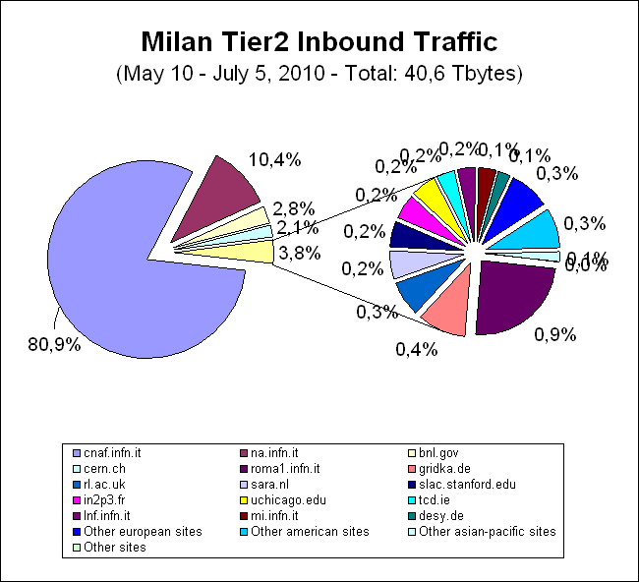
Tier2 Milano - Rete

Slide 43
Tier2 Milano - Rete

Slide 44
Tier2 Milano - Condizionamento
Sono stati ripristinati tutti e 4 i circuiti refrigeranti,
identificando e riparando varie perdite nei circuiti refrigeranti,
installando valvole pressostatiche di protezione assenti nel circuito
originale e manometri visibili dall'esterno per l'ispezione.
La valvola di inversione a 4 vie (inutile nell'installazione come
condizionatore) e' stata rimossa da uno dei circuiti perchè guasta
e bloccata.
Contiamo nella stagione fredda di procedere alla rimozione anche delle altre tre.
Stiamo procedendo all'installazione di un by-pass nei canali di
ventilazione, in modo da poter servire i locali del Tier-2 anche
nell'ipotesi di fermo totale di una delle due macchine (vedi figure)
Tutto ciò è stato possibile da quando ci siamo liberati dalla perniciosa DAIKIN e ci siamo affidati ad una ditta locale ( nota ed apprezzata dal Dipartimento)
L’ultima che ci aveva fatto Daikin era installazione clamorosamente sbagliata del nuovo compressore che si è guastato dopo solo 1 mese
- il guasto e' stato segnalato alla Daikin per raccomandata nei termini
di legge senza avere alcuna risposta . Sarebbe bello avere un ufficio legale che possa fargli “qualcosa”…

Slide 45
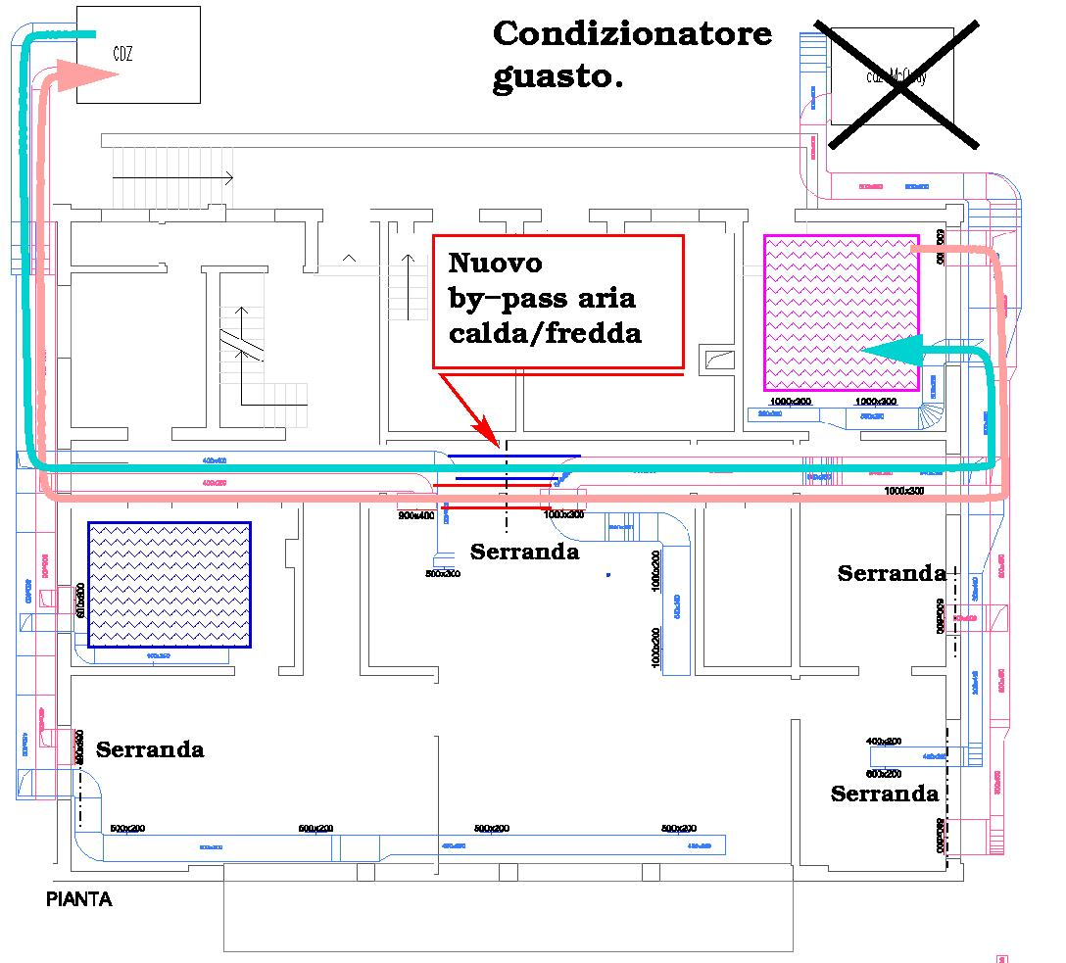
Tier2 Milano - Condizionamento

Slide 46
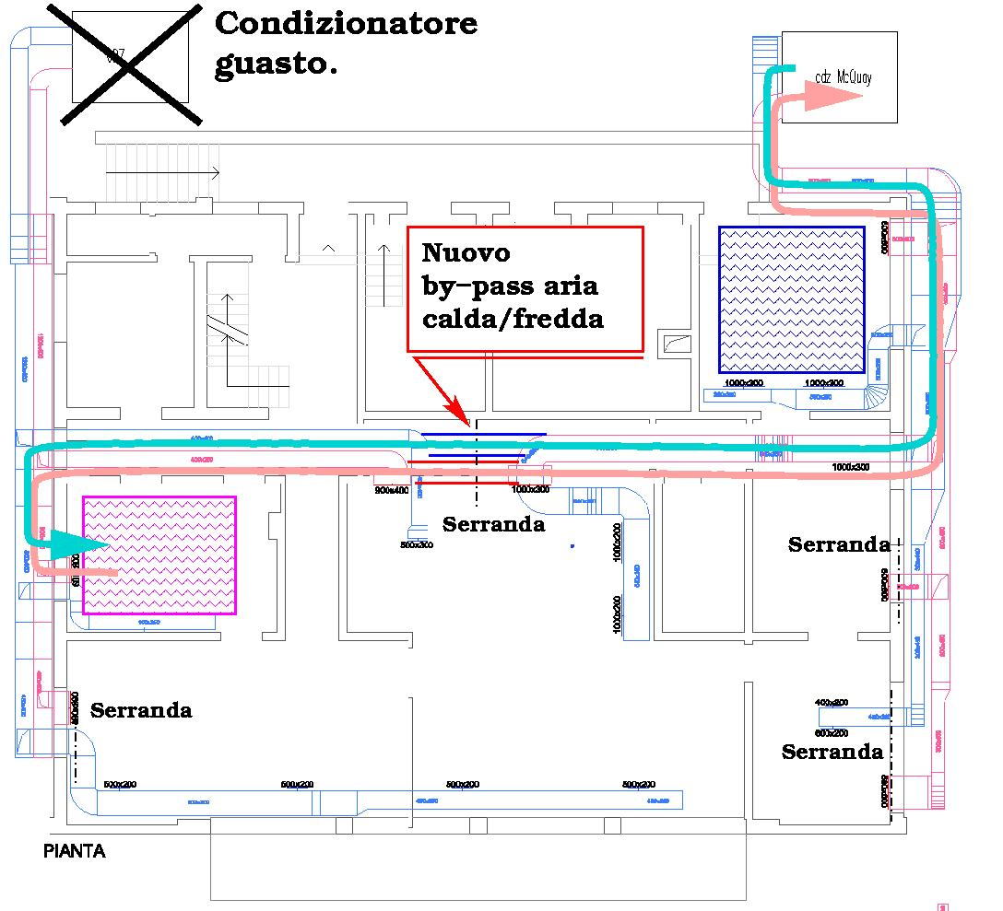
Tier2 Milano - Condizionamento

Slide 47
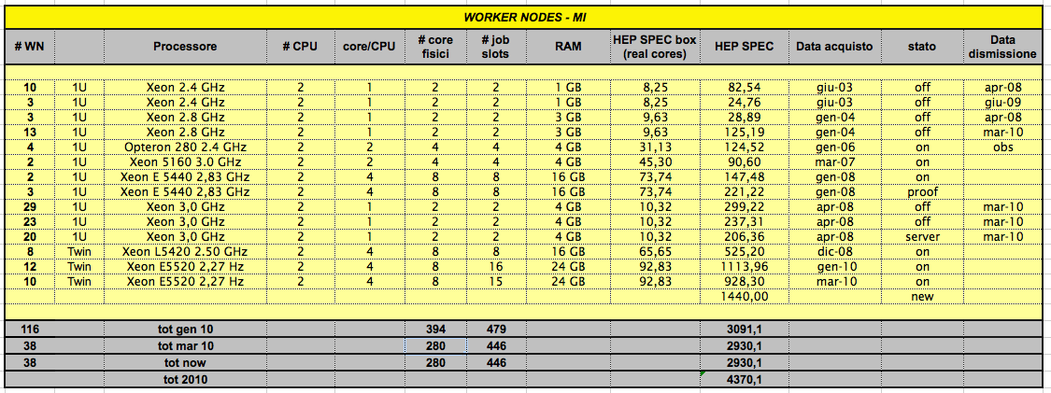
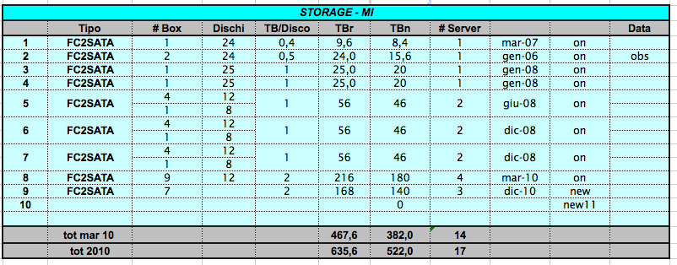
Tier2 Milano – risorse disponibili

Slide 48
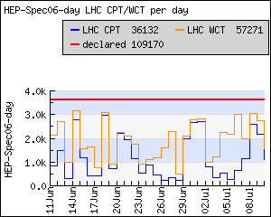
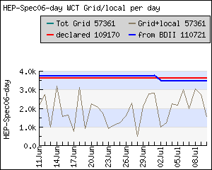
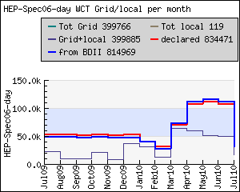
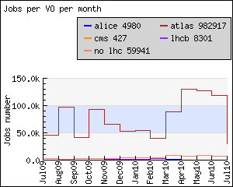
Tier2 Milano – accounting risorse

Slide 49
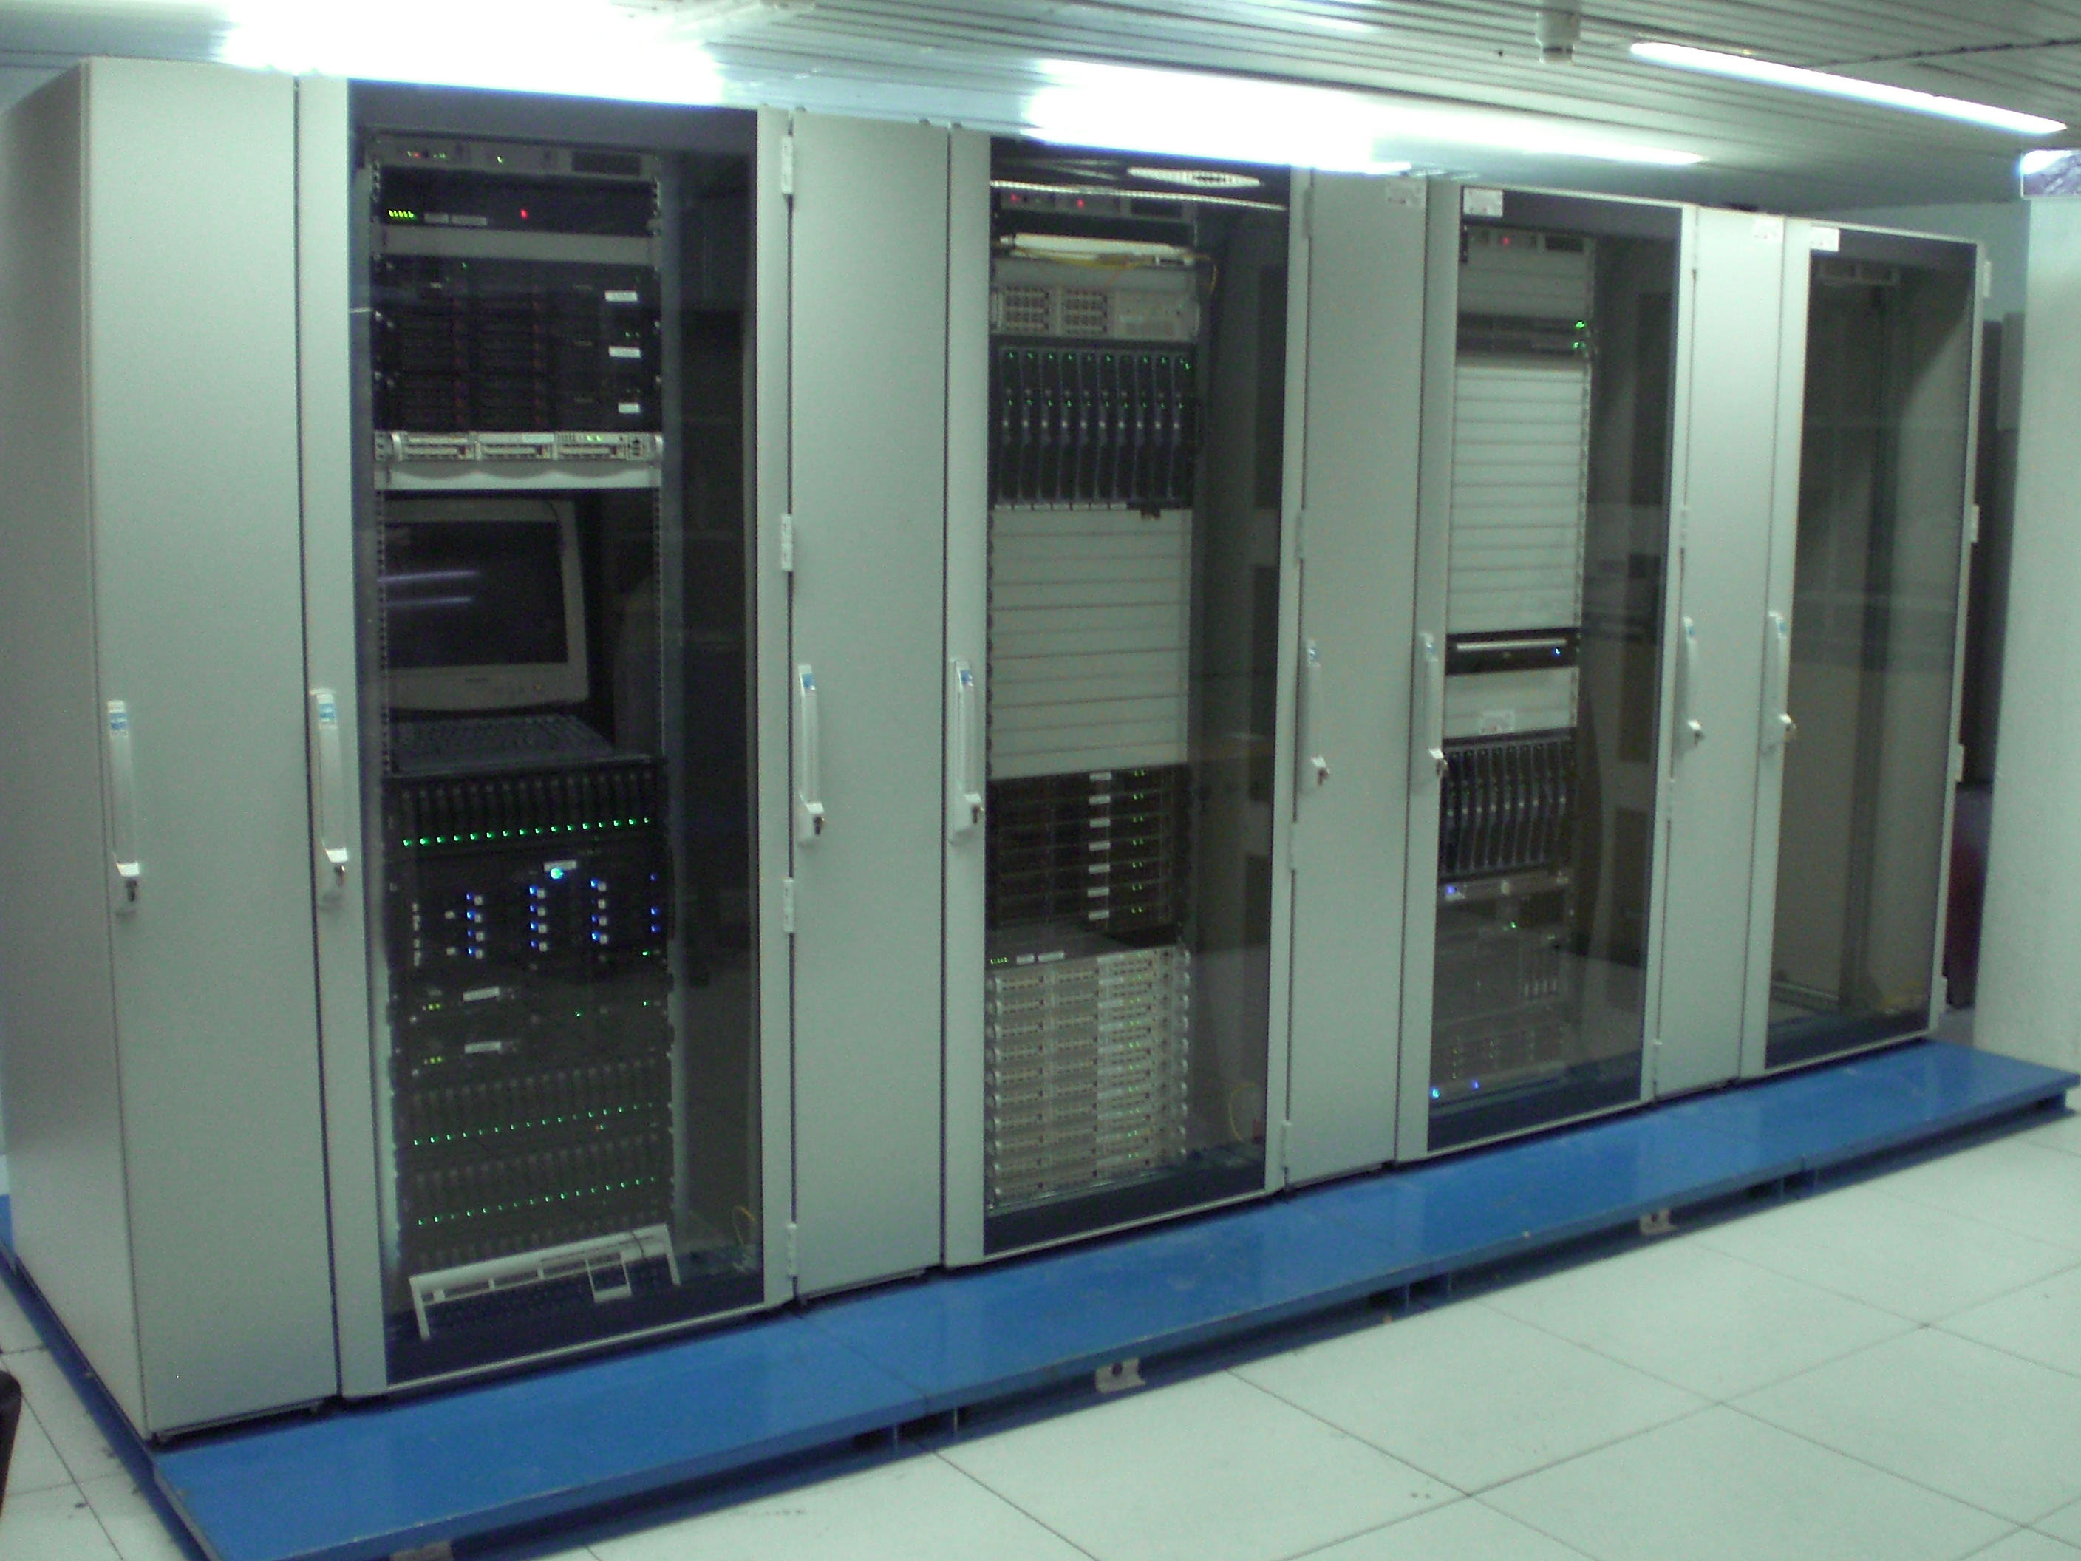

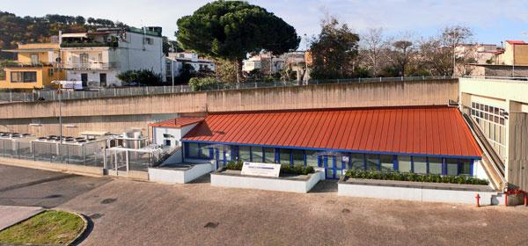
Tier2 Napoli
Tier2 doppio sito:
INFN (4 rack) e
SCoPE (10 rack)
Network connection tra SCoPE, INFN e il POP GARR:
10 fibre a 10 Gbps the i 10 rack SCoPE ATLAS e la sala INFN
POP GARR
M.S. Angelo
1 Gbps
1 Gbps
10 Gbps
Possibilità di utilizzo di un set di nodi di SCoPE per la produzione (in condivisione con le altre VO del progetto), serviti da un CE secondario pubblicato dal sito INFN-NAPOLI-ATLAS (Tier2)
2x1 Gbps
TIER2
1 Gbit
2x1 Gbps
INFN NAPOLI
2x10 Gbps
UNINA
10 Gbps
SCOPE
TIER2

Slide 50
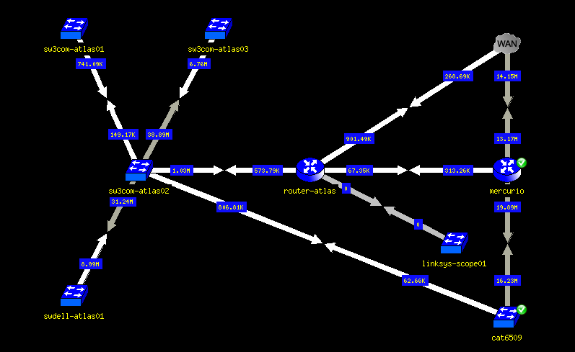


Tier2 Napoli
Collegamento diretto al Garr (traffic shaping a 0,95 Gbps). Back-up link verso la sezione

Slide 51


Tier2 Napoli – risorse disponibili

Slide 52




Tier2 Napoli – accounting risorse

Slide 53




INFN Roma Tier2 center
Tier2 Roma
7 cooling racks
  Virgo si è spostato nei locali del SICR
    1 rack addizionale disponibile da subito per ATLAS e CMS
  1 rack nuovo in fase di acquisto
    Gli impianti sono già predisposti (acqua, elettricità, …)
    Il nuovo rack va semplicemente posizionato e connesso ai servizi
  Il sistema potrebbe ospitare 14 rack
  già nell’attuale configurazione
Esperimenti
ATLAS
  ~500 CPU (virtual) cores
    LSF batch system
  ~300 TB storage space
    DPM Storage
CMS (WLCG Tier2)
  ~400 CPU cores
    LSF batch system
  ~110 TB storage space
    dCache Storage
Il metodo più efficace per utilizzare i nodi
di calcolo di ATLAS e CMS per entrambi gli
esperimenti (resource sharing) è in fase
di valutazione
ATLAS

Slide 54




Connettività di rete
Tier2 Roma
GARR RM-1
GARR RM-2
1+1 Gbps
(➔ 10 Gbps)
1 Gbps
INFN Roma Tier2 Center
INFN Roma
Network
Internal Network (ATLAS) @ 10 Gbps

Slide 55




Connettività di rete [2]
Tier2 Roma
HammerCould Analysis Test
Trasferimenti
e CPU ATLAS
(rete locale)
Trasferimenti ATLAS
nell’ultimo mese (WAN)
Trasferimenti (ATLAS + CMS)
nell’ultimo mese
(WAN, link GARR)

Slide 56



Tier2 Roma
Calibrazione degli MDT
Slide from C. Bini
(1) Procedura sempre attiva: da febbraio 2 turnisti al giorno da LNF, PV, RM1, RM3
(2) All’arrivo di un DATASET ( 200kevts / nb⁻¹)
→ Start DQA ➔ flag → Report al Muon DQA daily meeting
→ Start FIT (se Nevts>100 ÷200 kevts) ➔ set of t0s per ml and RTs per camera
(3) Tutto automatico tranne la decisione di procedere con il DQA e/o il FIT (ancora
dello shifter).
(4) Overall latency: (processing-creation) + (ntuple creation) + (FIT) ≈ 4 ÷ 5 h
(5) A breve si intende entrare nel calibration loop

Slide 57





Calibrazione degli MDT [2]
Tier2 Roma
Test della calibrazione su campioni di μ da collisioni di ≈ 10 nb⁻¹ (≈2 Mevts in cal.stream)
T0/multilayer validati per il 95% del rivelatore
RT/camera validate per il 70% del rivelatore
Confronto con calibrazione attuale:
t0s da beam-splashes
RT da monitor chamber + correzioni
Test riproducibilità di t0s e RT:
Differenze tra 2 run (a distanza di 3 giorni):
run 158548 (10.6 nb⁻¹, 2.2 Mevts)
run 158392 ( 7.5 nb⁻¹, 1.7 Mevts)
Riproducibilità:
σ(t0) ≈1÷2 ns
δRT < 20 μm
Sistematica:
t0 shift ≈ 4 ns
su RT < 100 μm
Sistematiche da studiare, ma pronti a partire per usare la calibrazione con μ da collisioni.

Slide 58


Tier2 Roma – risorse disponibili

Slide 59




Tier2 Roma – accounting risorse

Slide 60
Proto-Tier2 Frascati
Alberto Annovi è il nuovo responsabile del proto-Tier2 di ATLAS a Frascati
È partito l’ordine per l’ampliamento fisico della sala macchine
    I lavori inizieranno a breve. La fine è prevista entro fine estate.
Partiti gli incarichi per la preparazione dei progetti di:
  adeguamento della potenza elettrica erogabile
  adeguamento dell’impianto di condizionamento
  Ricevute le prime bozze. La stesura definivita è prevista entro l’estate
Richieste complessive:
  Energia Elettrica 220 kW
    Servita tramite UPS (~15 minuti di autonomia)
    Gruppo Elettrogeno a monte dell’UPS
  Condizionamento termico (ridondato) per estrarre circa 220 KW
    Gruppo Elettrogeno a monte del sistema di condizionamento

Slide 61
Proto-Tier2 Frascati
Novità: da aprile dati distribuiti anche a Frascati su 50TB di spazio DATADISK
Novità: attività di FastTrack a Frascati e nella cloud Italiana
Dall’inizio dell’anno adattata la simulazione di FTK per tutti i siti grid
  Prima limitati al MWT2 di Chicago in accesso diretto al disco
  Numerosi job di generazione patterns e simulazione eseguiti a Frascati e nella cloud Italiana
Definizione di un’area specifica per i dataset FTK
  Necessaria per le simulazioni su grandi dataset
Spazio richiesto
  1TB campioni WH (lv + uu & bb), Hqq
  1TB muoni singoli per il training dei patterns
  Campioni MC in formato specifico per FTK
  2TB per l’output delle simulazioni
  Totale 4TB
Questi dataset sono replicati sul disco LOCALGROUP a Frascati

Slide 62

Proto-Tier2 Frascati
Nel plot del PBS sottostante si evidenzia in particolare l'attività di FastTrack nel sito di Frascati. I job di analisi via Panda sono eseguiti sia dal ruolo pilot ATLAS (giallo) che dal ruolo pilot ATLAS italiano (viola); in rosso job di analisi sottomessi tramite il WMS e in verde job di produzione.

Slide 63

Edificio Calcolo attualmente
Proto-Tier2 Frascati
Altri
experim
Calcolo
Tier 2
Kloe
Nastri
utenti
Uffici
Garr

Slide 64

Proto-Tier2 Frascati
Edificio Calcolo a lavori ultimati
Altri
experim
Calcolo
Kloe
QE
Nastri
utenti
Garr
Blindosbarre
Fancoils
Quadro Elettrico
Tier 2
QE

Slide 65


Proto-Tier2 Frascati – risorse disponibili

Slide 66




Proto-Tier2 Frascati – accounting risorse

Slide 67
Richieste 2011
Attività 2011
Risorse Tier2 2010
Richieste Tier2
Richieste Tier3

Slide 68
Richieste 2011
ATLAS sta modificando il proprio Computing Model, in particolare il sistema di distribuzione dei dati, con lo scopo di ottimizzare l’uso dello storage
è un processo adiabatico e al momento non possiamo essere sicuri che porterà subito all’auspicato risparmio delle risorse necessarie
  le richieste sono formulate basandoci sul Computing Model attuale
Il Computing Model è stato discusso e referato a lungo nel 2009 e 2010
  assumo i valori presentati all’ultimo RRB per le stime delle risorse necessarie per ogni attività di ATLAS
Per la stima delle risorse necessarie nei Tier2 italiani considero le attività effettivamente presenti e le necessità della comunità italiana
  ricordo che ATLAS non considera alcuno spazio disco per le attività di analisi dei singoli utenti

Slide 69
LHC schedule
Final schedule dopo il meeting di Chamonix, feb 2010
 | RRB year Start | RRB year End | Mesi | Live time (pp) *10^6 sec | Events (pp) *10^6
2009 |  | May ’10 | 3 | 2.2 (2.2) | 1460
2010 | Jun ’10 | Mar ‘11 | 8 | 5.8 (5.1)
2011 | Apr ’11 | Mar ’12 | 8 | 5.8 (5.1) | 1020
2012 | Apr ’12 | Mar ‘13 | 0 | 0 | 0
Energia = 7 TeV – Luminosità integrata = 1 fb⁻¹
Assunzioni
Rate | 200 Hz
Run efficiency | 70%
LHC efficiency | 40%
Run Efficiency = time for physics / total time
LHC Efficiency = time with colliding beam/
time for physics

Slide 70

Computing Model – Input parameters

Slide 71

Computing Model – Input parameters

Slide 72

Risorse attività Tier2
Attività principali:
Simulazione e analisi di gruppo e di utente.
Simulazione e analisi di gruppo condivise con i Tier1.
2010: riduzione (CPU) o moderato aumento (Disco) delle risorse nonostante la schedula LHC più lunga
  diminuzione tempo simulazione e cancellazione vecchie simulazioni obsolete o a energie ≠ 7 TeV
2011: aumento significativo risorse (~20% CPU e ~60% Disco) a causa del raddoppio dei dati raccolti
Simulazione: 10% di ATLAS
  6500 HS
Attività gruppi: 7 gruppi (2 gruppi a Milano, Napoli e Roma e 1 gruppo a Frascati) su ~ 100 gruppi ATLAS
  3430 HS
Analisi ATLAS: 5% di ATLAS (quota “pledged” escludendo l’attività italiana)
  8200 HS
Analisi Italiana: 1/3 del totale dedicato all’analisi utenti
  4100 HS

Slide 73

Risorse attività Tier2
Simulazione: 50% di una replica completa di AOD e dESD
  605 TB + 50 TB (buffer produzione)
LHC: 50% di una replica completa di AOD e dESD per l’analisi
  985 TB + 50 TB (calibrazione muoni a Roma)
Attività gruppi: 7 gruppi (2 gruppi a Milano, Napoli e Roma e 1 gruppo a Frascati)
  350 TB (50 TB per gruppo)
Analisi Italiana: 20 attività italiane. Spazio non “pledged” (LOCALGROUPDISK). ATLAS non include queste necessità nei suoi conti
  600 TB (~30 TB per gruppo) + 50 TB (area scratch per utenti internazionali)

Slide 74
Risorse attività Tier2 - riepilogo
Attività | CPU (HS06) | Disco (TBn)
LHC data taking |  | 985
Simulazione | 6500 | 605
Gruppi ATLAS | 3430 | 350
Analisi | 12300 | 650
Calibrazione muoni |  | 25
Totale | 22230 | 2615

Slide 75
Risorse 2010 nei Tier2
 | CPU (HS06) | Disco (TBn)
Frascati | 1619 | 156
Milano | 4370 | 522
Napoli | 4496 | 529
Roma | 4309 | 492
Tot | 14794 | 1699
 | T2 Italia | T2 ATLAS | T2 It/ATLAS | Pledges | Uso IT
CPU (kHS06) | 14.8 | 226 | 6.5% | 12 (5%) | 19%
Disco (PBn) | 1.70 | 24 | 7,1% | 1.0 (4%) | 41%
Le risorse 2010 includono le previsioni di acquisti nelle gare che finiranno a fine 2010
Rispetto alle vecchie stime (e presentazioni) le risorse 2010 sono inferiori a causa del cambio con il dollaro (14.8 invece di 16 kHS e 1.70 invece di 1.76 PB)
Uso IT sono le risorse non “pledged” da dedicare agli utenti italiani (LOCALGROUP o atlas/it). Nel caso del disco i pledges sono sottostimati

Slide 76

Richieste Tier2 2011
 | CPU |  | Disco |  | Server | Rete
 | HS06 | K€ | TBn | K€ | K€ | K€
Necessità attività 2011 | 22230 |  | 2615
Risorse disponibili 2010 | 14794 |  | 1699
Richieste 2011 | 7436 | 138 | 916 | 595,5 | 78,1 | 44,6
Per la stima dei costi di CPU e Disco si è considerata l’esperienza delle ultime gare e le analisi di mercato che continuiamo a svolgere
Costi
CPU: 25 €/HS06
Disco: 650 €/TBn
(Bozzi – CSN1 09/09)
Per la stima dei costi necessari per server e rete ci si è attenuti all’algoritmo Bozzi

Slide 77
Richieste Tier2 2011
Dettaglio per Tier2
30% Tier2 approvati e 10 % proto Tier2 di Frascati per tutte le attività comuni
spazio disco per la calibrazione di muoni solo a Roma
 | CPU |  |  | Disco |  |  | Rete | Server | Totale | Cons.
 | HS06 |  | K€ | TBn |  | K€ | K€ | K€ | K€ | K€
Frascati | 743,6 | 0 | 18,6 | 94,3 | 9,9 | 67,7 | 4,5 | 7,8 | 98,6 | 2,5
Milano | 2230,8 | 124,5 | 58,9 | 265,6 | 15,6 | 182,8 | 13,4 | 23,4 | 278,5 | 5
Napoli | 2230,8 | 211,1 | 61,0 | 265,6 | 24,7 | 188,7 | 13,4 | 23,4 | 286,6 | 5
Roma | 2230,8 | 0 | 55,8 | 290,6 | 18,1 | 200,7 | 13,4 | 23,4 | 293,3 | 5
Tot | 4580 | obs | 194,3 | 916,2 | obs | 639,9 | 44,6 | 78,1 | 957,0
Le risorse acquistate fino al 2006 vanno considerate obsolete nel 2011 e sostituite da nuove:
(obs) nelle colonne HS06 e TBn. Il dettaglio è presente nelle tabelle riportate per ogni Tier2

Slide 78
Richieste Tier3 2011
L’utilizzo delle farm locali sta diventando sempre più importante in ATLAS per le fasi finali delle analisi. Molti gruppi hanno già delle farm a disposizione, ma sono inadeguate, o obsolete oppure utilizzate in prestito. Piccoli finanziamenti sono necessari per garantire queste attività.
Genova:
  Disco - 18 TB = 9k€
Lecce:
  CPU - 1 twin = 6k€
Pavia:
  CPU - 1 twin = 6k€
Pisa:
  CPU - 1 twin = 6k€
  Disco - NAS QNAP = 1.5 k€ + 6 dischi 2 TB (~ 140 € + IVA) = 1 k€
Roma2:
  Disco - Disk Server (per sostituire quello usato in prestito) + 10 TB = ~ 5 k€
Roma3:
  8 dischi 2 TB per completamento JBOD E4 (~ 350 € + IVA) = 3.5 k€
Trieste/Udine:
Nota. In USA esistono ~30 Tier3 di ATLAS, delle varie tipologie, finanziati con il “Fondo Obama”: 30k$ dal fondo per lo stimolo del 2009, una tantum, per l'hardware dei siti.
La competizione è difficile!

